Slide 1
Pythagorova věta
PV v prostoru
Autor | Mgr. Vladimír Žůrek
Ověřil | Mgr. Vladimír Žůrek
Datum vytvoření | IX.-X. 2011
Ročník | VIII.
Oblast | Matematika a její aplikace
Okruh | Geometrie v rovině a v prostoru
Výstup | zdůvodňuje a využívá polohové a metrické vlastnosti základních rovinných útvarů při řešení úloh a jednoduchých praktických problémů; využívá potřebnou matematickou symboliku
Anotace | Prezentace slouží jako pomůcka při výuce Pythagorovy věty. Prezentace obsahuje vysvětlení a důkaz Pythagorovy věty. Příklady na procvičení spolu s řešením.
Notes:
Slouží k výkladu nového učiva, předpokládá aktivní účast žáků, během výkladu si žáci zapisují poznámky a dělají nákresy.

Slide 2
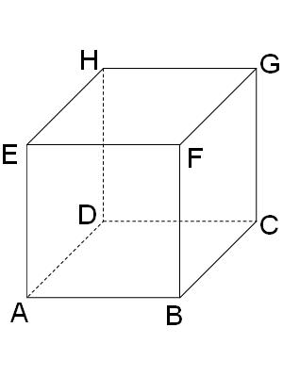
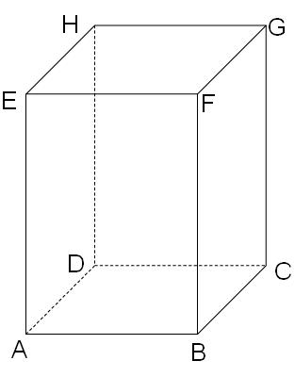
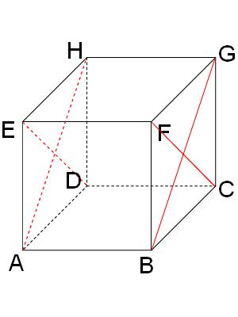
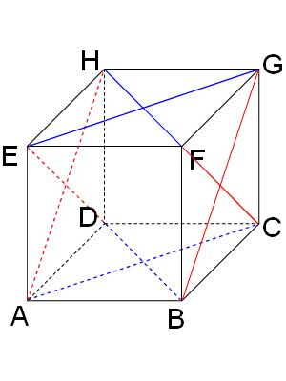
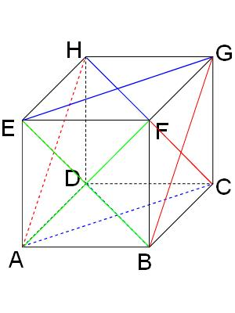
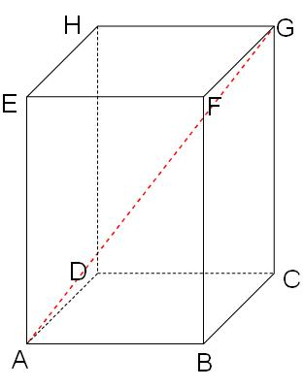
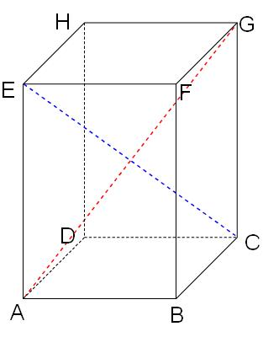
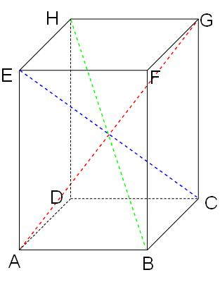
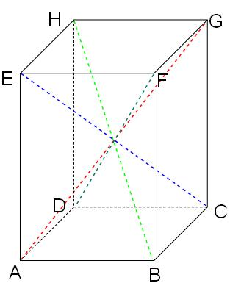
Pythagorova věta v prostoru
Zopakuj si.
Vyznač stěnové úhlopříčky.
Vyznač tělesové úhlopříčky.

Slide 3
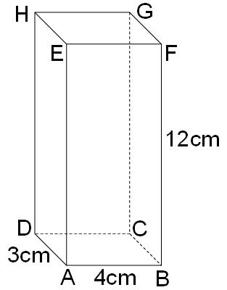
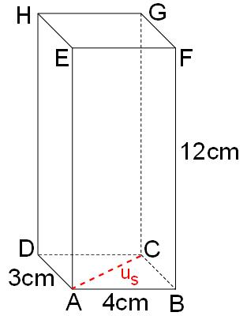
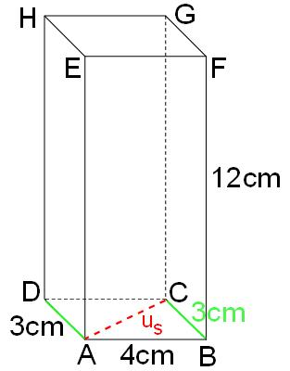
Pythagorova věta v prostoru
Vypočítej velikost stěnové úhlopříčky AC.
Jaký je vzniklý trojúhelník ABC?
pravoúhlý
Stěnová úhlopříčka AC je dlouhá 5 cm.

Slide 4
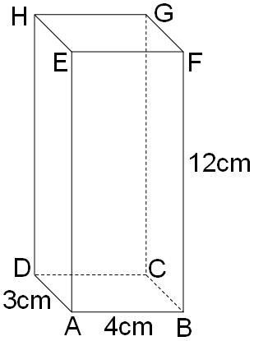
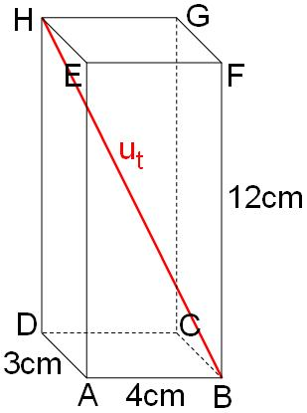
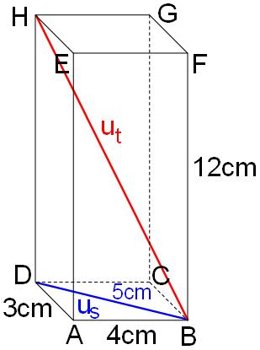
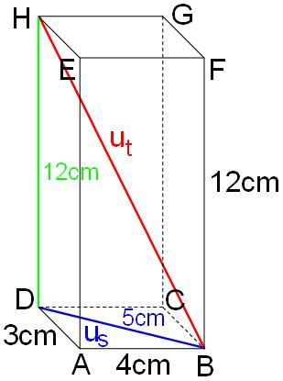
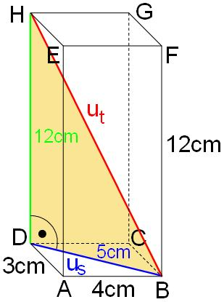
Pythagorova věta v prostoru
Vypočítej velikost tělesové úhlopříčky HB.
K výpočtu využij výpočet velikosti stěnové úhlopříčky?
pravoúhlý
Jaký je vzniklý trojúhelník BHD?

Slide 5
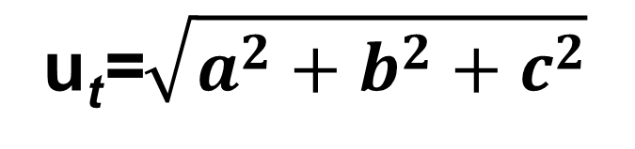
Pythagorova věta v prostoru
Vypočítej velikost tělesové úhlopříčky HB.
u_{t}=$\sqrt{a^{2}+b^{2}+c^{2}}$
K výpočtu využij 2x výpočet Pythagorovy věty

Slide 6
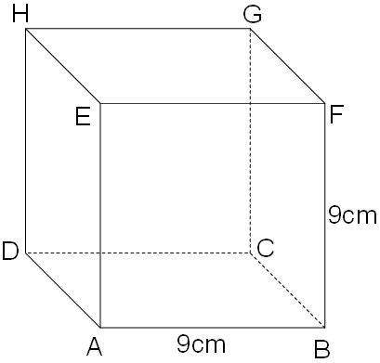
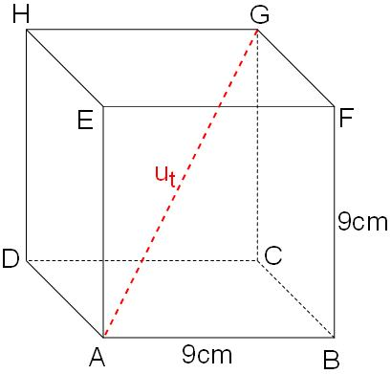
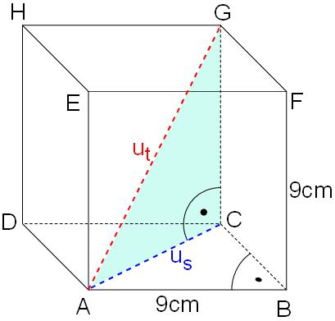




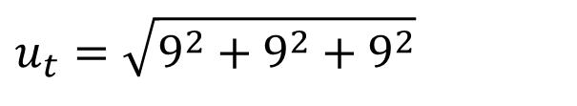





Pythagorova věta v prostoru
Vypočítej tělesovou úhlopříčku krychle.
$${u_{s}}^{2}=9^{2}+9^{2}$$
$$us=\sqrt{9^{2}+9^{2}}$$
$$us=12,727922$$
$$us≐12,73cm$$
$${u_{t}}^{2}={12,73}^{2}+9^{2}$$
$$ut=\sqrt{{12,73}^{2}+4^{2}}$$
$$u_{t}≐15,59cm$$
Nebo
$$u_{t}=\sqrt{9^{2}+9^{2}+9^{2}}$$
$$u_{t}=15,588457$$
$$u_{t}≐15,59cm$$
Tělesová úhlopříčka krychle má délku 15,59 cm.

Slide 7
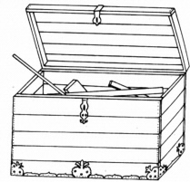
Pythagorova věta v prostoru
Truhla má tvar kvádru s vnitřními rozměry 2 m, 1 m a 75 cm. Jakou délku může mít nejdelší lišta, která se vejde do truhly? Víko se musí dát zavřít.
Kterému rozměru se rovná délka tyče?
Tělesové úhlopříčce.
Jak budeš postupovat?
1. Vypočítáme stěnovou úhlopříčku dna.
75cm
2. Vypočítáme tělesovou úhlopříčku truhly.
1m
2m
Nejdelší lišta může mít délku 2,36 m.

Slide 8
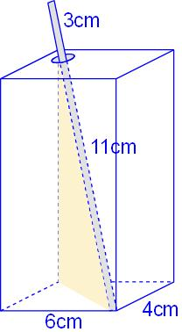

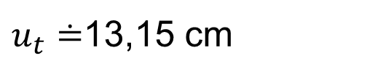




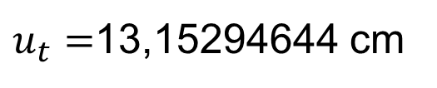
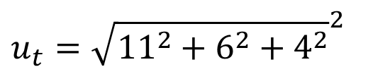
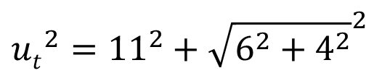
Pythagorova věta v prostoru
Brčko na džus je dlouhé 13 cm, a je přilepené na boku krabičky, která má rozměry 6 cm, 4 cm a 11 cm. Může se stát, že nám brčko spadne dovnitř krabičky?
Jak budeš postupovat?
Vypočítáme stěnovou úhlopříčku podstavy.
Vypočítáme tělesovou úhlopříčku krabičky.
$${ut}^{2}=11^{2}+us^{2}$$
$$us=\sqrt{6^{2}+4^{2}}$$
${ut}^{2}=11^{2}+7,21$²
$$us=7,211102 cm$$
Lepší bude
$$us≐7,21 cm$$
$${ut}^{2}=11^{2}+{\sqrt{6^{2}+4^{2}}}^{2}$$
$$u_{t}={\sqrt{{11}^{2}+6^{2}+4^{2}}}^{2}$$
$u_{t}=$13,15294644 cm
Protože má brčko jenom 13 cm, může se stát, že nám do krabičky zapadne.
$u_{t}≐$13,15 cm

Slide 9
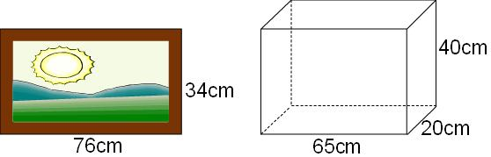
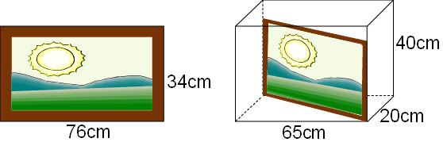
Pythagorova věta v prostoru
Vejde se obraz o rozměrech 34 cm a 76 cm do krabice o rozměrech dna 65 cm, 20 cm a 40 cm?
Jakým způsobem se můžeme pokusit vložit obraz do krabice?
Obraz se do krabice nevejde.

Slide 10
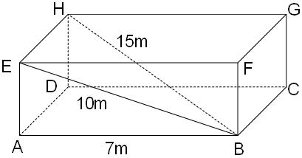
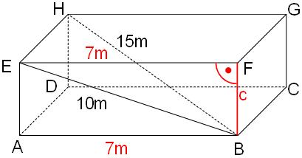
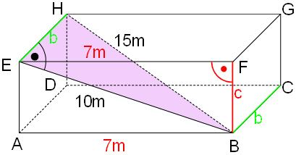
Pythagorova věta v prostoru
Vypočítej objem kvádru.

Slide 11
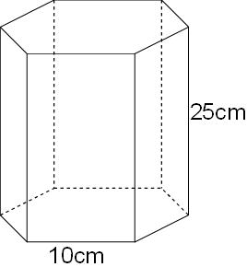
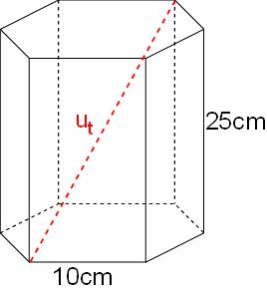
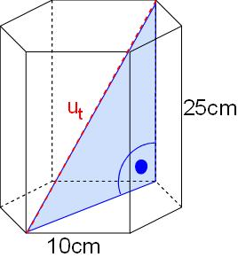
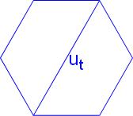
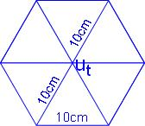
Pythagorova věta v prostoru
Vypočítej délku tělesové úhlopříčky pravidelného šestibokého hranolu.
Jak budeš postupovat?
Vypočítáme stěnovou úhlopříčku podstavy.
Z jakých rovinných útvarů se skládá šestiúhelník?
Z rovnostranných trojúhelníků.
Tělesová úhlopříčka má délku 32 cm.

Slide 12
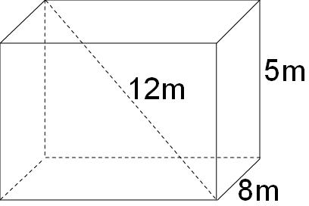
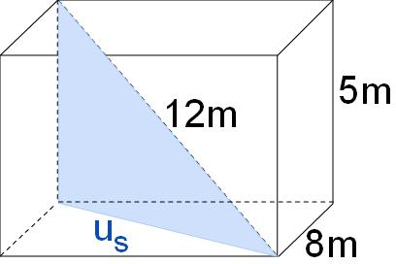
Pythagorova věta v prostoru
Kolik vody se vejde do nádrže tvaru kvádru?
Vypočítáme stěnovou úhlopříčku podstavy.
Vypočítáme šířku nádrže.
Do nádrže se vejde 296,8 m³ vody.

